Slide 1
Kickoff VIMET-I
VIvet InformatieModel
EnergieTransitie – Installatieregister
10-februari-2020
Notes:
Afko VIMET-I even benoemen: VIvet InformatieModel EnergieTransitie - Installatieregister

Slide 2
Agenda
13:00-13:15 | Opening en Kennismaking
13:15-13:30 | Aanleiding en Deliverables opdracht Twee use cases
13:30-13:45 | Informatiemodellering t.b.v. energietransitie
13:45-14:00 | Projectaanpak Speelveld
14:00-14:45 | Brainstorm aspecten informatiemodel energie installaties
14:45-15:00 | Afspraken
15:00-15:15 | Rondvraag en Sluiting
13:00 – 13:15
Notes:
kennismaking: hoofdletter K

Slide 3
Opening en Kennismaking
13:00 – 13:15

Slide 4
Genodigden
Naam | Organisatie | email
Bas Zeegers | RVO | bas.zeeger@rvo.nl
Gert Nijsink | RWS | gert.nijsink@rws.nl
Gineke van Putten | Geonovum | g.vanputten@geonovum.nl
Hanneke de Jong | EDSN | Hanneke.deJong@edsn.nl
Jan Bruinenberg | Alliander | Jan.Bruinenberg@alliander.com
Jan van Gelder | Geonovum | j.vangelder@geonovum.nl
Jeroen Baltussen | Geonovum | j.baltussen@geonovum.nl
Jeroen Damhuiser | Stedin | jeroen.damshuiser@stedin.net
Koen Smekens | TNO | Koen.smekens@tno.nl
Leen van Doorn | Geonovum | l.vandoorn@geonovum.nl
Lydia Dijkshoorn | RVO | lydia.dijkshoorn@rvo.nl
Margreet van Zanten | RIVM | Margreet.van.Zanten@rivm.nl
Matthieu Zuidema | Kadaster | matthieu.zuidema@kadaster.nl
Otto Swertz | CBS | o.swertz@cbs.nl
Paul Janssen | Geonovum | p.janssen@geonovum.nl
Paul Padding | Geonovum | p.padding@geonovum.nl
Remco van der Linden | Techniek Nederland | r.vanderlinden@technieknederland.nl
Richard Westerga | TNO | richard.westerga@tno.nl
Ruud van de Wijgaart | PBL | Ruud.vandenWijngaart@pbl.nl
Thomas Piessens | Techniek Nederland | t.piessens@tenchnieknederland.nl
Yun Wu | EDSN | yun.wu@edsn.nl
13:00 – 13:15

Slide 5
Aanleiding opdracht
Het eerste VIVET-werkplan constateert onder meer dat een centraal overzicht van installaties voor de energievoorziening nog niet is georganiseerd. We weten dat informatie deels niet beschikbaar is, deels niet vindbaar, deels niet ontsloten of niet koppelbaar. Dat betekent dat optimale besluitvorming voor de regionale energie strategieën en de transitievisie warmte thans niet goed mogelijk is.
Om na te gaan wat nodig is om te komen tot zo’n overzicht, is een deelstudie gestart: Voorstudie Centraal installatieregister.
Deze voorstudie bestaat uit drie delen: - A. Inzicht in informatiemodel
- B. Inzicht in ICT architectuur
- C. Proof of Concept
Voor onderdeel ‘A. Inzicht in informatiemodel’ is Geonovum gevraagd om dit uit te voeren.
Dit kortlopende onderzoek moet resulteren in een voorstel hoe een breed gedragen informatiemodel voor energie-installaties tot stand kan komen. Daarnaast wordt een eerste versie van een informatiemodel opgeleverd waarmee verschillende VIVET-usecases kunnen worden beproefd.
In deze kick-off meeting willen we graag de scope, aanpak en beoogde resultaten van het onderzoek met u bespreken, en hopen we met betrokkenen nadere afspraken te maken voor de uit te voeren activiteiten inzake de verkenning.
13:15 – 13:30

Slide 6
Deliverables opdracht
1) Een voorstel hoe een breed gedragen informatiemodel voor energie installaties tot stand kan komen om de huidige en toekomstige informatie uitwisseling te faciliteren voor versnelling van de energietransitie.
2) Creëren van draagvlak bij de belangrijkste stakeholders om tot een gemeenschappelijk informatiemodel te komen.
3) Opleveren van een eerste versie van een informatiemodel, waarmee een Proof Of Concept (POC) kan worden gevoerd. De scope van dit informatiemodel beperkt zich tot de door VIVET aangedragen usecases, als basis voor een breder model binnen het energie domein, onder andere voor installaties, gebouwen, het netwerk.
13:15 – 13:30

Slide 7
Usecase 1 - Productiecapaciteit zon-PV uit PIR/CERES
Introductie
Het Product Installatie Register (PIR) en het Centrale Registatie van Systeemelementen (CERES), beheerd door ESDN, bevat informatie over installaties die elektriciteit opwekken of gebruiken. Het ontsluiten van deze gegevens stelt partijen bij de Energietransitie in staat om te beschikken over de informatie die in deze registers beschikbaar is. Deze Use Case richt zich op het beschikbaar stellen van de actuele informatie over de productiecapaciteit van zon-PV zoals deze in de registers is opgenomen.
Doel
Ontsluiten van zon-PV informatie uit PIR/CERES ten behoeve van de energietransitie
Stel op basis van een polygoon een extract van informatie (over productiecapaciteit zon-PV) uit PIR/CERES beschikbaar aan een afnemer.
Zo gedetailleerd als mogelijk (gelet op wet- en regelgeving)
In een daartoe geschikte vorm
Vervolg: Onderzoek de mogelijkheden tot het beschikbaar stellen van extra informatie of informatie op lager abstractieniveau wanneer de afnemer een afgebakende groep uit de Energietransitie betreft (voor deze use case Gemeenten en RES-regio’s)
Primaire Actor
Eenieder die over deze informatie wil beschikken ihkv de Energietransitie
Randvoorwaarden
Voor het uitvoeren van de Use Case wordt gebruik gemaakt van het onder project ontwikkelde datamodel en ICT infrastructuur
Toestemming van de Netbeheerders en EDSN om de informatie (al dan niet specifiek voor een pilot) te delen.
13:15 – 13:30

Slide 8
Usecase 2 - Elektrisch laden Smart Zwolle
Introductie
De aanleiding voor deze casus is de verwachte grote groei van het gebruik van elektrisch vervoer en daarmee de toenemende vraag naar laadpalen. Het laden via elektrische oplaadpalen zal een grote elektriciteitsvraag op het netwerk tot gevolg hebben. De vraag voor de gemeente Zwolle is: In hoeverre is de huidige capaciteit van het elektriciteitsnetwerk (specifiek de bekabeling en de transformatorstations beheerd door Enexis) in staat om aan deze toenemende vraag te voldoen? Hoeveel elektrische auto’s of laadpalen kunnen in het huidige netwerk gefaciliteerd worden zonder dat het netwerk wordt overbelast (i.e. de capaciteit van de transformatorstations of bekabeling wordt overschreden)? Binnen Smart Hub Zwolle wordt gewerkt aan een tool die deze vragen kan beantwoorden. Hiervoor is van verschillende partijen data nodig.
Doel
Om tot de softwaretool te komen die de vraag voor de gemeente Zwolle kan beantwoorden is veel informatie nodig (o.a. locatie en capaciteit van transformatorstations, laadvermogen van oplaadpalen, aantal elektrische auto’s). Een deel van die informatie is al beschikbaar en een deel moet nog worden ontsloten. Hierbij is de verwachting dat niet alle vereiste data makkelijk ter beschikking wordt gesteld (o.a. door privacy of bedrijfsmatige overwegingen). Het VIVET project helpt bij:
het ontsluiten van de benodigde informatie door gebruik van het binnen project E ontwikkelde datamodel en ICT infrastructuur
De uiteindelijke oplossing reproduceerbaar te maken voor het gebruik in andere gemeentes.
Primaire Actor
Smart Hub Zwolle
Randvoorwaarden
Voor het uitvoeren van de Use Case wordt gebruik gemaakt van het onder project ontwikkelde datamodel en ICT infrastructuur
Voor het verkrijgen van de data is medewerking van Enexis en NBNL benodigd.
13:15 – 13:30

Slide 9
Informatiemodellering t.b.v. energietransitie
IM-EnergieVoorziening
Usecases
Usecases
Usecases
Usecases
IM-Installaties
IM-….
Ter inspiratie:
https://register.geostandaarden.nl/?url=imkl2015
13:30 – 13:45

Slide 10
Projectaanpak(1 - Activiteiten)
Voorgesprekken en kick-off meeting met opdrachtgever en stakeholders
Verder concretiseren van context en scope
Realiseren van betrokkenheid van partijen bij dit onderzoek
Deskresearch om bestaande modellen te bestuderen
Eerste inventarisatie van de uitgangspunten en onderdelen van een informatiemodel door bestuderen van bestaande modellen en systemen
Expertsessies
Organiseren en faciliteren van enkele werksessies met actieve stakeholders om de uitgangspunten van het informatiemodel scherper te krijgen.
Realisatie concept informatiemodel gericht op usecases voor POC
De eerste versie van het informatiemodel bevat een conceptuele beschrijving van informatiebehoeften in de keten van gegevensuitwisseling
De beschrijving is geschikt voor verder gebruik in VIVET-usecases voor de POC
Consultatie stakeholders
Communiceren van resultaten van het onderzoek en ophalen commentaar
Schrijven eindrapportage
Voorstel en aanbevelingen hoe te komen tot een breed gedragen informatiemodel waarmee informatie voor energie installaties kan worden verzameld, beheerd en uitgewisseld
13:45 – 14:00

Slide 11
Projectaanpak(2 - globale planning)
planning
februari
maart
KickOff
Desk Research
Expertsessies/Informatiemodelleren
Consultatie stakeholders
Werkversie Rapport/IM-ET-I
Consultatieversie Rapport/IM-ET-I
Definitief Rapport/IM-ET-I
10-feb
Kickoff
klaar
21-feb
Desk Research
klaar
13-mrt
Werkversie klaar
20-mrt
Consultatieversie klaar
30-mrt
Rapport klaar
13:45 – 14:00

Slide 12
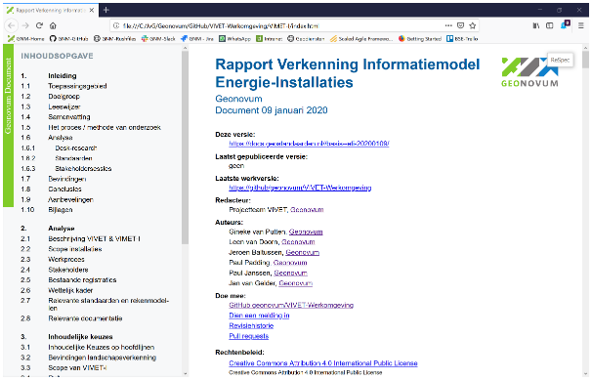
Projectaanpak(3 - tooling)
Github
Schrijver-1
Samenwerken op GitHub
Versiebeheer op GitHub
Document in Respec (webbased)
Informatiemodel (H5)
Lokaal editen, centraal samenvoegen
MS-Word of Markdown
Schrijver-2
VIVET-werkomgeving
Schrijver-n
13:45 – 14:00

Slide 13
Projectaanpak(4 - werkwijze)
Hoe wil je bijdragen?
Input aanleveren aan Redacteur, die ze dan verwerkt in het document.
Actief meedoen aan inhoudelijke vervolgsessies.
Mee/Tegenlezen en issues aanleveren op GitHub in Werk- en Consultatieversie.
13:45 – 14:00

Slide 14

Resultaat (sneak preview)
https://github.com/Geonovum/VIVET-Werkomgeving
https://geonovum.github.io/VIVET-Werkomgeving/VIMET-I/
13:45 – 14:00

Slide 15
Wat weten we al?
Domeinen
Datasets
Projecten
Afsprakenstelsels
Standaarden / normen
Informatiemodellen
Taxonomieën / Classificaties
13:45 – 14:00

Slide 16
Domeinen
Basis-registraties
Energie
Energie-transitie
Geo
Gebouw (gebruik)
Installaties
Bouwen
(techniek)
13:45 – 14:00

Slide 17
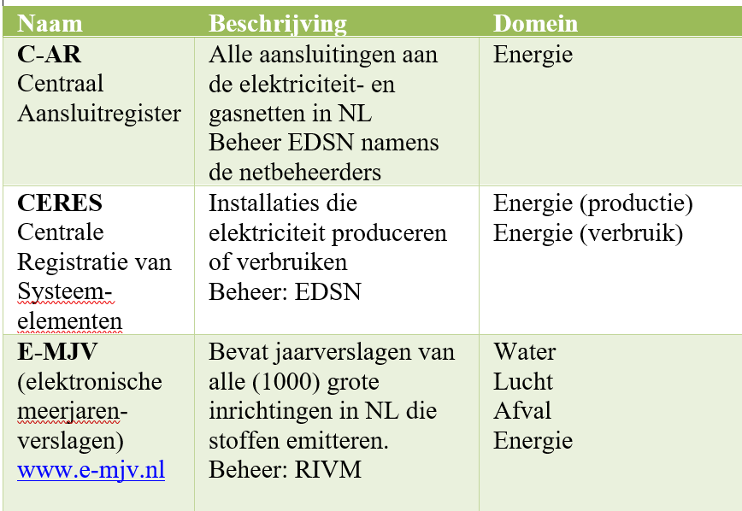
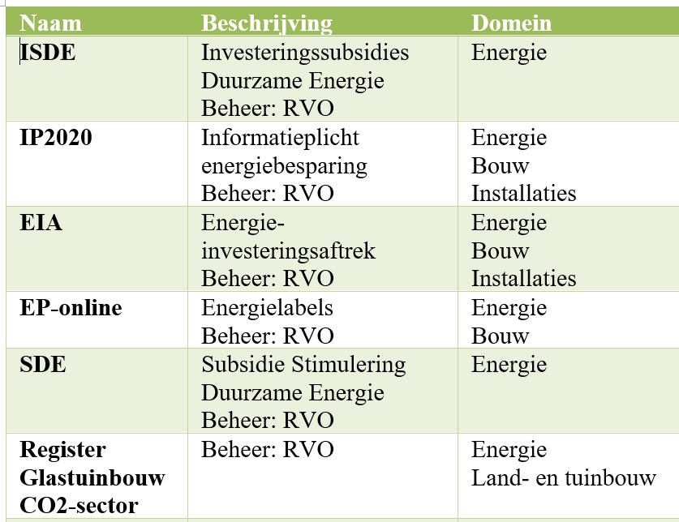
Datasets

Slide 18
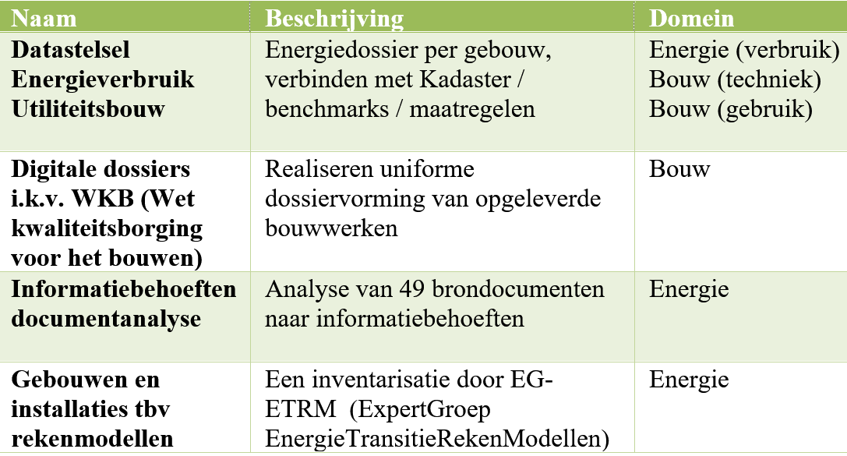
Projecten

Slide 19
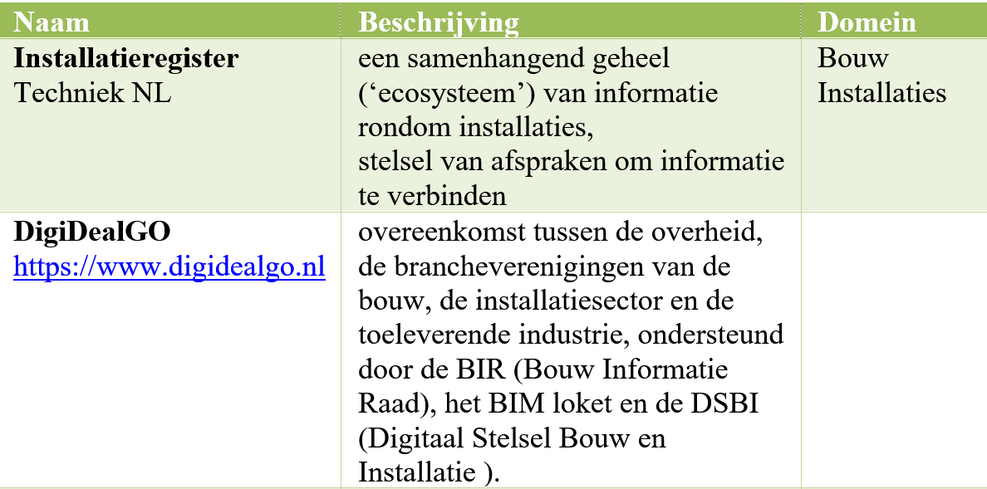
Afsprakenstelsels

Slide 20
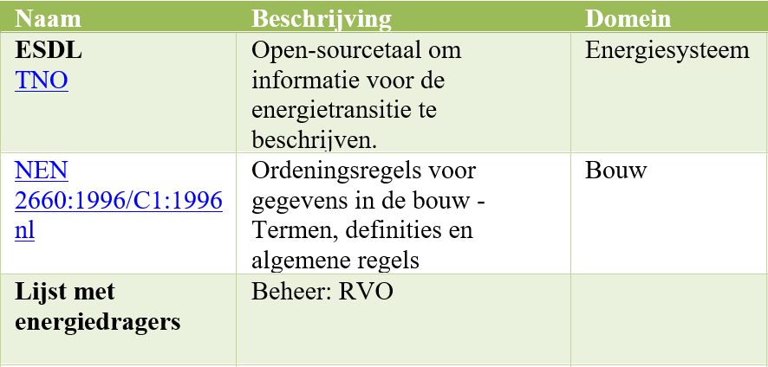
Standaarden / Normen

Slide 21
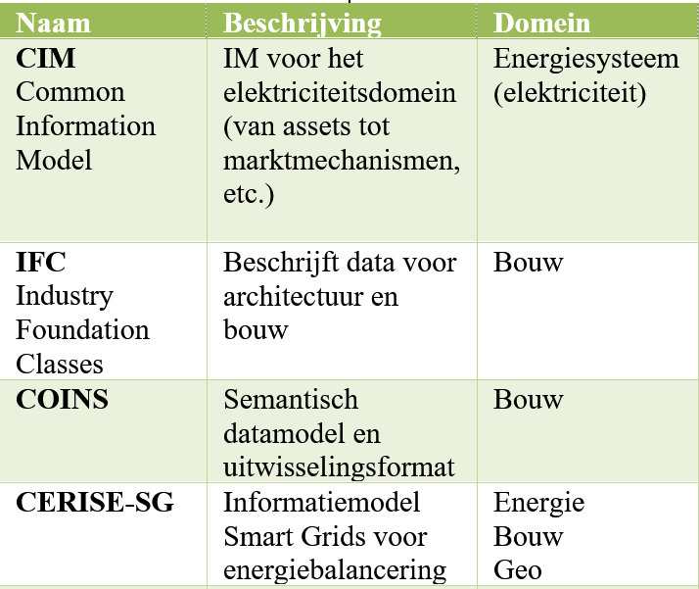
Informatiemodellen

Slide 22
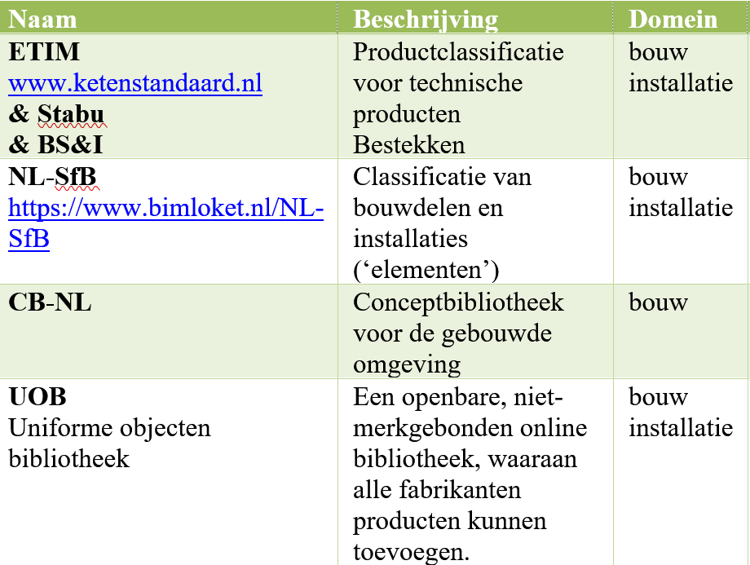
Taxonomieën / Classificaties

Slide 23


Slide 24
Brainstorm aspecten informatiemodel energie installaties
Wat missen we gezien het geschetste speelveld?
Zien jullie nog een belangrijkste use case om ET te versnellen met scope installaties?
Hoe zou jij bij willen en kunnen bijdragen om eerste versie van IM vorm te geven?
3vragen
in
3 kwartier
Caroussel
Best wel ambitieus…
14:00 – 14:45

Slide 25
Brainstorm aspecten informatiemodel energie installaties(2)
Wat missen we gezien het geschetste speelveld?
??
??
??
??
14:00 – 14:45

Slide 26
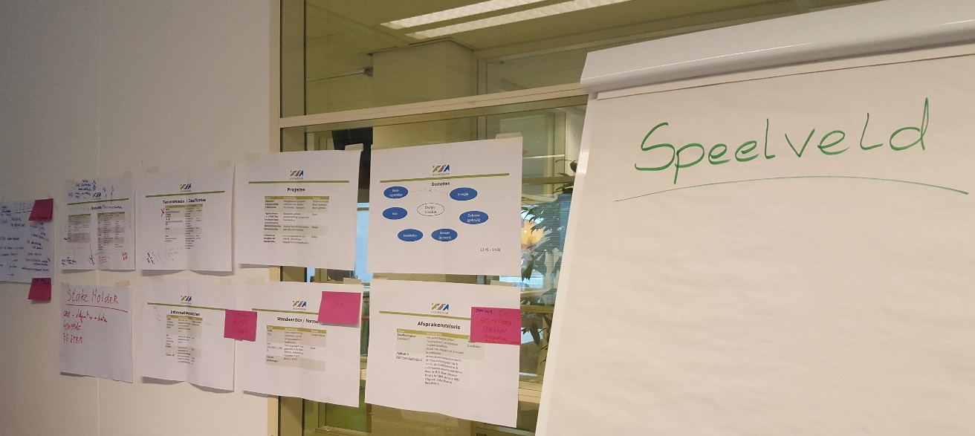
Brainstorm aspecten informatiemodel energie installaties
Wat missen we gezien het geschetste speelveld?
De input uit deze gesprekken zullen verwerkt worden in het document speelveld.docx. Het is input bij het desktopresearch. Het bijgewerkte document zal hier worden geplaatst: https://github.com/Geonovum/VIVET-Werkomgeving

Slide 27
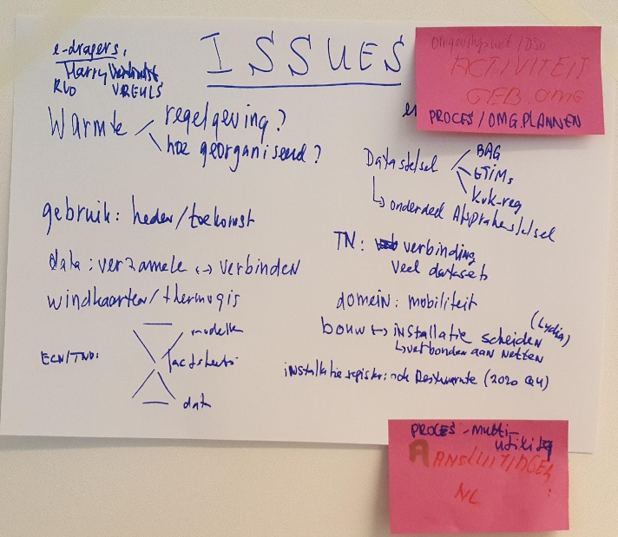
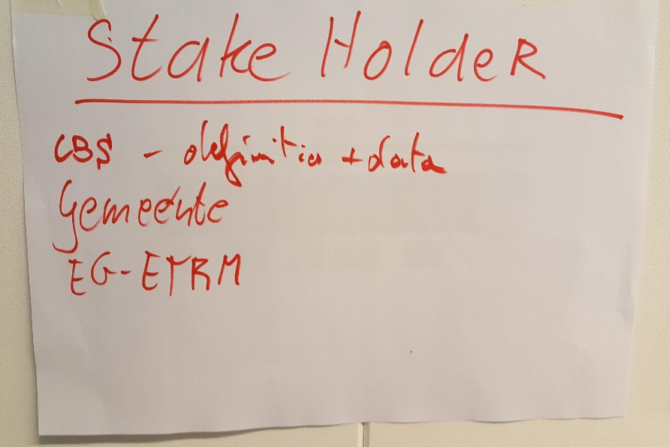
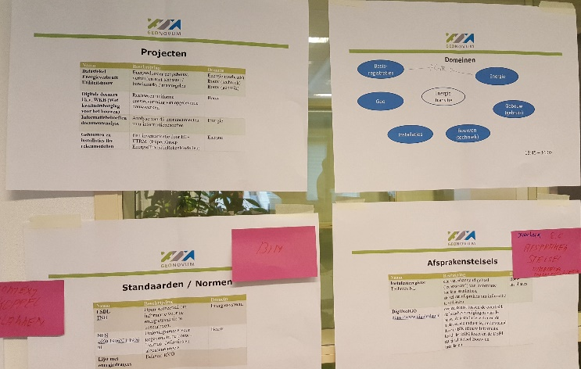
Brainstorm aspecten informatiemodel energie installaties
Wat missen we gezien het geschetste speelveld?
14:00 – 14:45

Slide 28
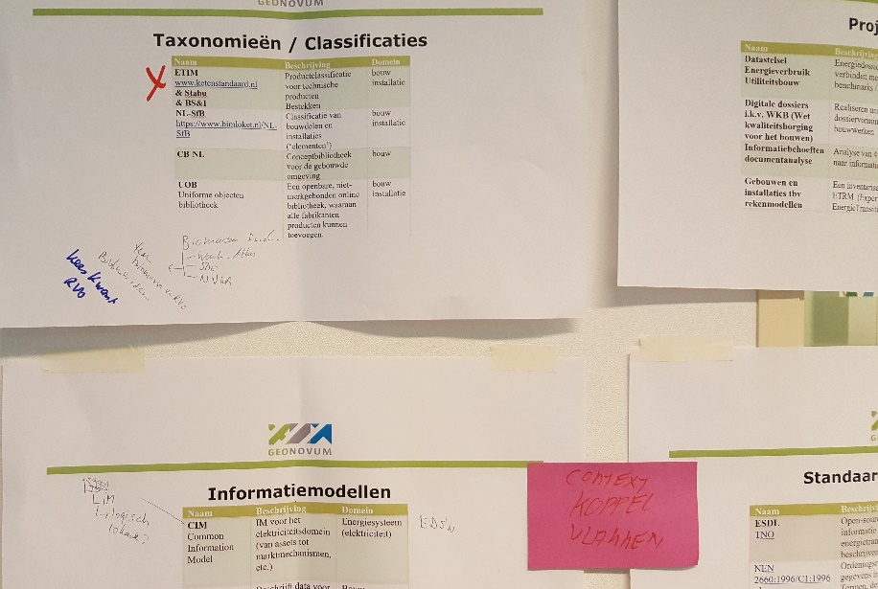
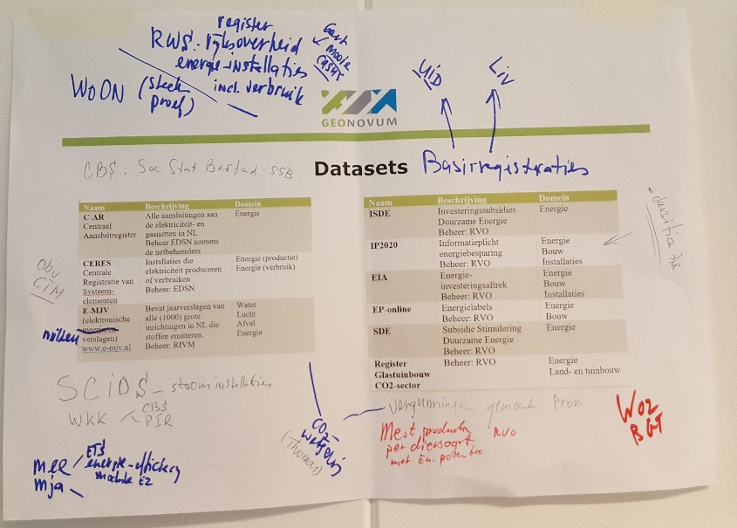
Brainstorm aspecten informatiemodel energie installaties
Wat missen we gezien het geschetste speelveld?
14:00 – 14:45

Slide 29
Brainstorm aspecten informatiemodel energie installaties
Zien jullie nog een belangrijkste use case om ET te versnellen met scope installaties?
??
??
??
??
??
??
14:00 – 14:45

Slide 30
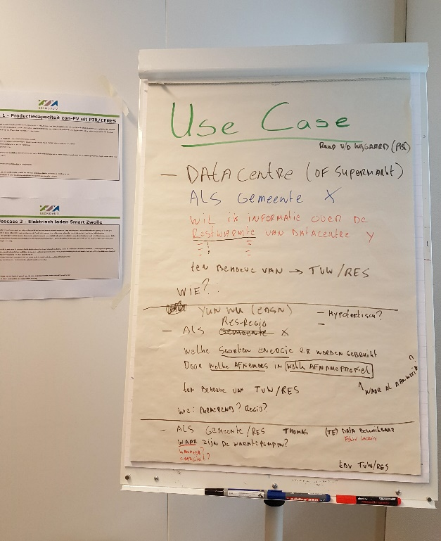
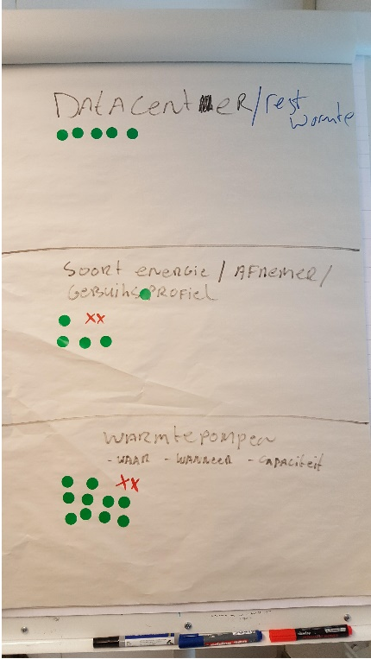
Brainstorm aspecten informatiemodel energie installaties
Zien jullie nog een belangrijkste use case om ET te versnellen met scope installaties?
Tegen de twee aangedragen use cases, Zon-PV en Elektrisch laden Smart Zwolle, zijn geen bezwaren.
Er is aanvullend behoefte aan een use case over warmte. Er zijn er 3 genoemd:
Restwarmte van datacentrum of supermarkt
Inzicht voor de RES regio of gemeente voor welke soorten energie er worden gebruikt door afnemers en afnemerprofiel. Dat maakt duidelijk inzichtelijk wat wel/niet benut wordt en waar het heen kan groeien. Informatie over afnemerprofiel zal een mogelijk knelpunt zijn.
Warmtepompen. De vraag is groot: waar zijn de warmtepompen, wanneer zijn de geplaatst en wat is de capaciteit en waar kómen de warmtepompen.

Slide 31
Brainstorm aspecten informatiemodel energie installaties
Hoe zou jij bij willen en kunnen bijdragen om eerste versie van IM vorm te geven?
??
??
??
??
??
??
14:00 – 14:45

Slide 32
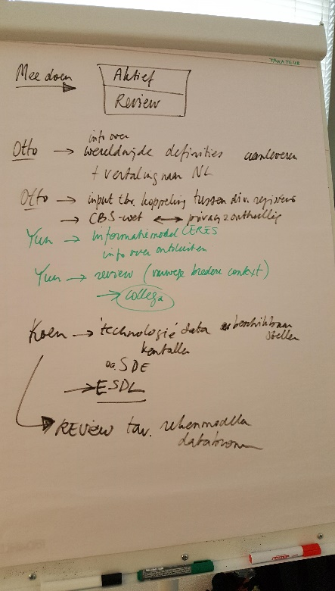
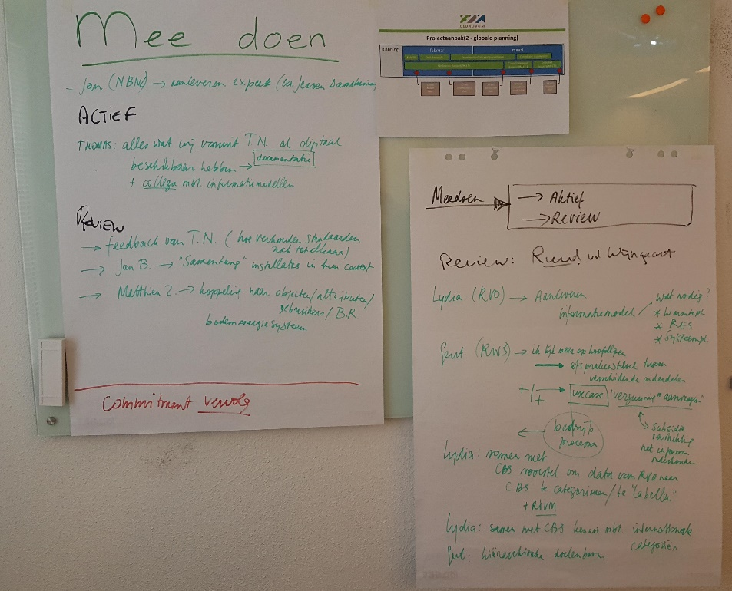
Brainstorm aspecten informatiemodel energie installaties
Hoe zou jij bij willen en kunnen bijdragen om eerste versie van IM vorm te geven?

Slide 33
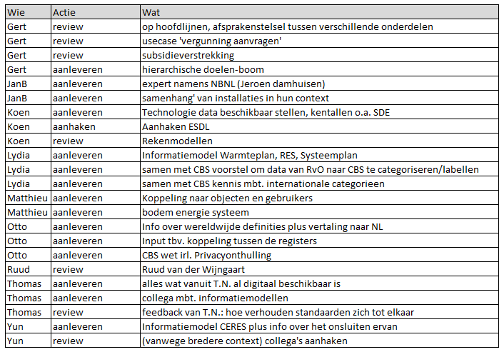
Brainstorm aspecten informatiemodel energie installaties
Hoe zou jij bij willen en kunnen bijdragen om eerste versie van IM vorm te geven?

Slide 34
Terugkoppeling en Afspraken
We zijn heel blij met de actieve bijdrage van iedereen. Er zat een prettige energie in deze groep deelnemers aan deze kick-off workshop. We zijn blij dat iedereen aangaf dat hij/zij het opstellen van het rapport gaat volgen en reviewen en een aantal zullen het gaan aanvullen.
Jan van Gelder en Gineke van Putten zullen geregeld een mail sturen over de ontwikkelingen en voortgang van dit project.
We gaan op zoek naar een aanvullende stakeholder voor ‘warmte’.

Slide 35
Tenslotte
Dank voor uw betrokkenheid en bijdrage.
Hier kunt u de voortgang volgen:
We zullen u actief op de hoogte houden van de voortgang en ontwikkeling.
Contactpersonen zijn:
Jan van Gelder: j.vangelder@geonovum.nl
Gineke van Putten: g.vanputten@geonovum.nl
U kunt ook terecht bij:
Leen van Doorn, Jeroen Baltussen, Paul Padding, Paul Janssen
https://github.com/Geonovum/VIVET-Werkomgeving
https://geonovum.github.io/VIVET-Werkomgeving/VIMET-I/

